Slide 1


ADSgraça - ABOS
Nome dos alunos
Alan Oliveira - Igor Rodrigues de Paula - Leonardo Medolago Teixeira - Miguel Oliveira Rocha Ribeiro
Orientador(a)
Prof(a). Denilce Veloso

Slide 2

Resumo do Negócio
A ABOS (Associação Beneficente Oncológica de Sorocaba) é uma instituição sem fins lucrativos que oferece suporte a pacientes oncológicos carentes e suas famílias em Sorocaba, em mais de 50 municípios da região e até mesmo em outros estados. Fundamentada no trabalho voluntário, a associação conta com cerca de 10 funcionários fixos e aproximadamente 60 voluntários ativos, prestando assistência abrangente que inclui hospedagem de pacientes e acompanhantes vindos de fora da cidade, empréstimo de equipamentos hospitalares como cadeiras de rodas, cadeiras de banho, camas hospitalares, muletas e bengalas, além de apoio a crianças vinculadas ao GPACI (Grupo de Pesquisa e Apoio ao Câncer Infantil).

Slide 3
Contexto e problema
A falta de sistematização, centralização e organização no controle das doações de alimentos da ABOS gera dificuldades no acompanhamento de quantidades, prazos de validade e distribuição, comprometendo a eficiência das operações. Isso pode causar desperdícios, atrasos nas entregas e problemas na geração de relatórios, impactando tanto os pacientes e suas famílias quanto a equipe da associação. Apesar desses desafios, a ABOS mantém seu compromisso de oferecer suporte e dignidade aos pacientes oncológicos, destacando a necessidade de aprimorar os processos internos para otimizar o atendimento.

Slide 4
Proposta de Solução de Software
A solução que idealizamos foi o desenvolvimento de um aplicativo web para gestão de doações de alimentos, acessível por navegador e sem necessidade de instalação. A plataforma permitirá que colaboradores e voluntários registrem doações, controlem o estoque de alimentos e acompanhem a distribuição às famílias atendidas, enquanto doadores poderão cadastrar previamente suas doações pela área pública do sistema.
O sistema também contará com um dashboard com indicadores (KPIs), como volume de doações, alimentos distribuídos e itens próximos ao vencimento, além de relatórios e controle de acesso de usuários.

Slide 5
Elicitação e Especificação dos Requisitos
As técnicas que utilizamos para levantar os requisitos foram a entrevista e o questionário, realizados diretamente com a gerente da ABOS, buscando entender as atividades realizadas no dia a dia, os serviços com maiores necessidades de melhorias, processos menos eficientes, etc.
Além disso, o levantamento dos requisitos não funcionais foi algo com destaque nesse projeto, principalmento no quesito acessibilidade, uma vez que a maior parte dos voluntários e boa parte dos funcionários são pessoas idosas.

Slide 6
Conceitos e Tecnologias Envolvidos
Para construção do software optamos por utlizar as seguintes tecnologias e ferramentas:
Arquitetura Web (AWS)
Interface do Usuário – Front-end(HTML, CSS, JavaScript)
Lógica do Sistema – Back-end(JavaScript, Node.js)
Banco de Dados(Oracle)
API(API Rest)
Dashboard e Visualização de Dados(Chrt.js)
Controle de Versão(Git, GitHub)

Slide 7
Estado-da-arte
Atualmente, existem plataformas de doações como Vakinha, Benfeitoria e GoFundMe, voltadas principalmente para arrecadação financeira. No entanto, essas ferramentas não atendem de forma específica às necessidades de controle de doações de alimentos, como gestão de estoque, validade e distribuição. Outras soluções, como TechSoup, oferecem suporte tecnológico para ONGs, mas podem apresentar custos, complexidade ou falta de funcionalidades adequadas para instituições menores. Assim, identificamos a necessidade de uma solução simples e customizada para a ABOS.

Slide 8
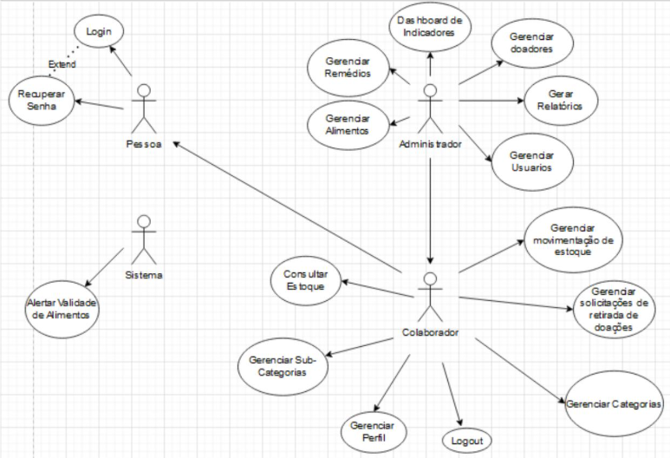
Requisitos Funcionais

Slide 9
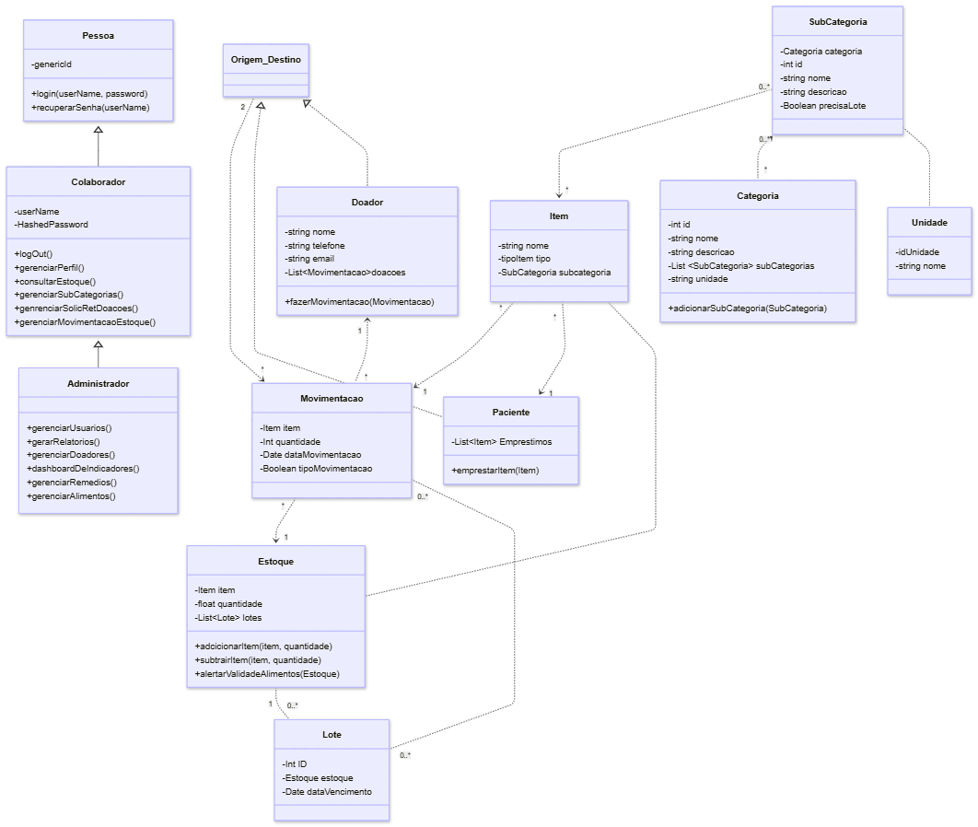
Diagrama de classes

Slide 10
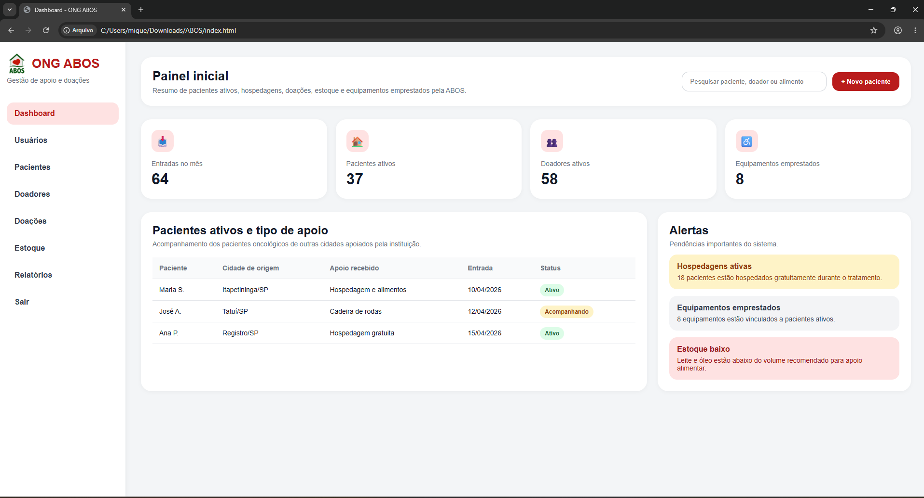
Protótipos de Interfaces

Slide 11
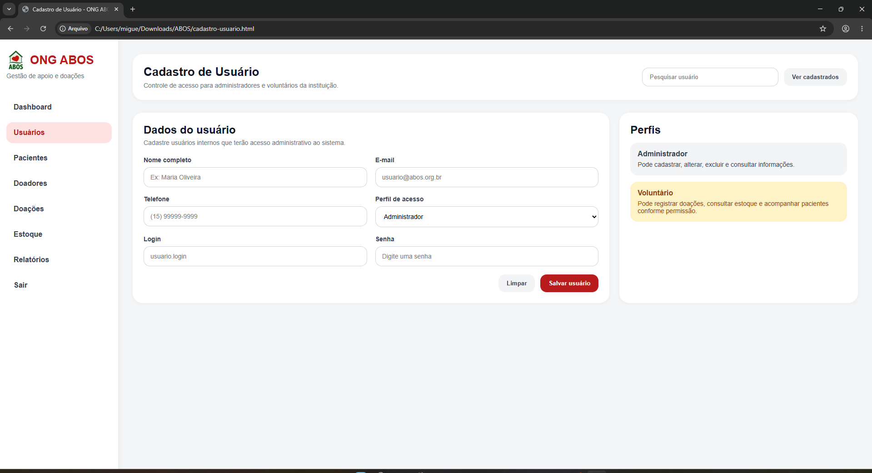
Protótipos de Interfaces

Slide 12
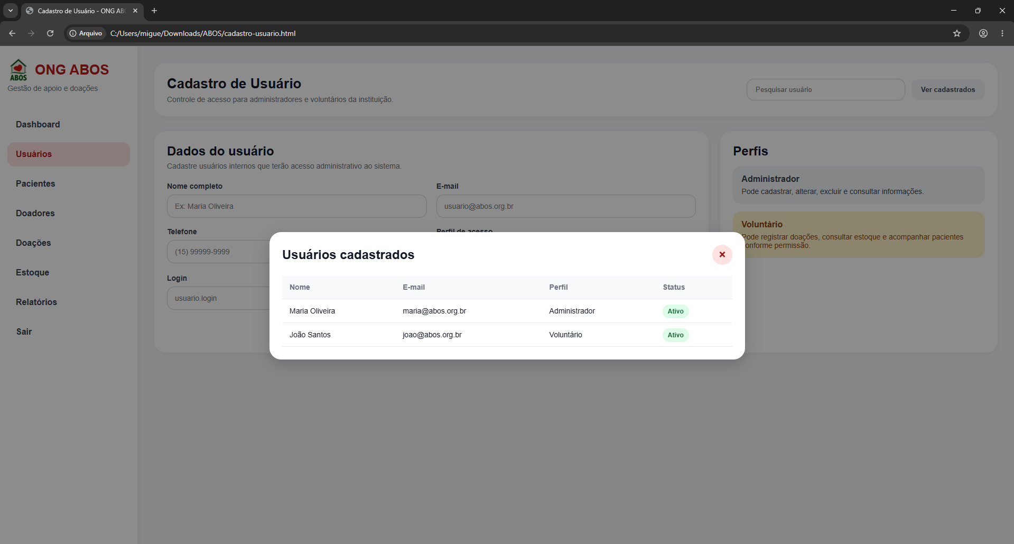
Protótipos de Interfaces

Slide 13
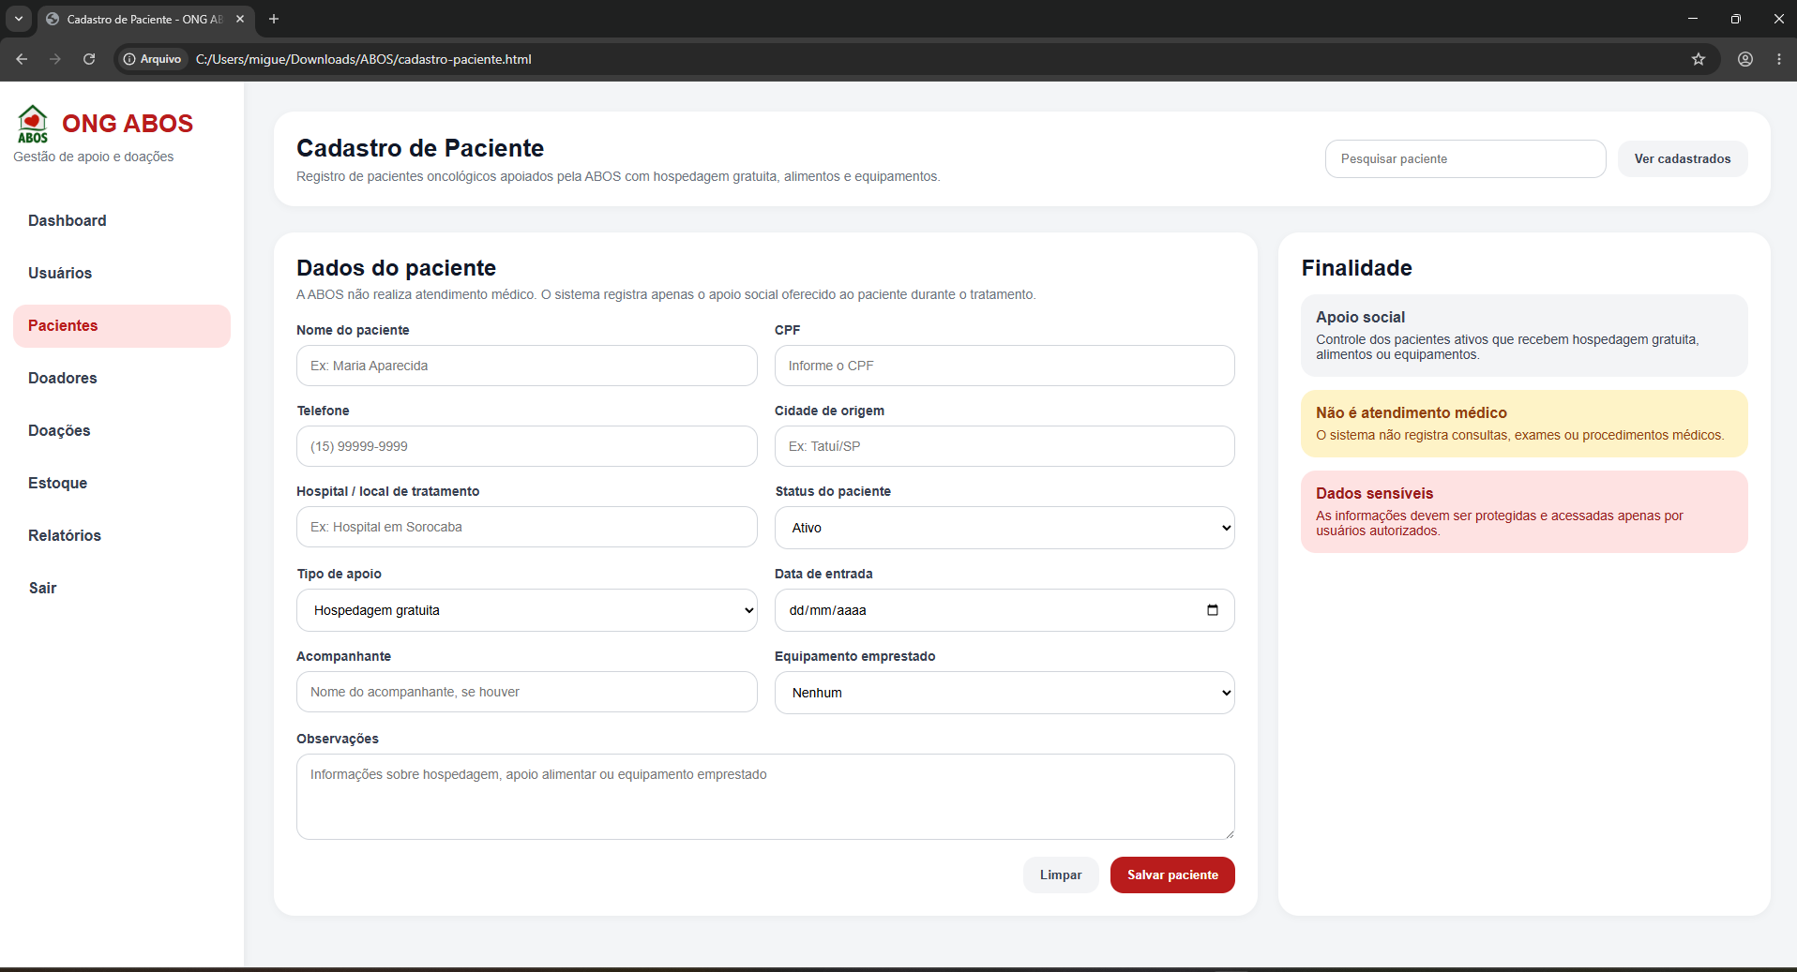
Protótipos de Interfaces

Slide 14
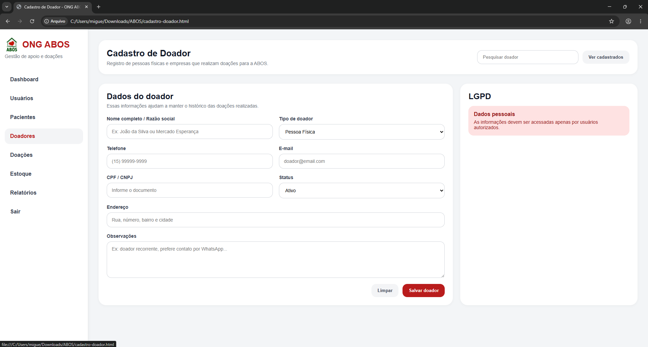
Protótipos de Interfaces

Slide 15
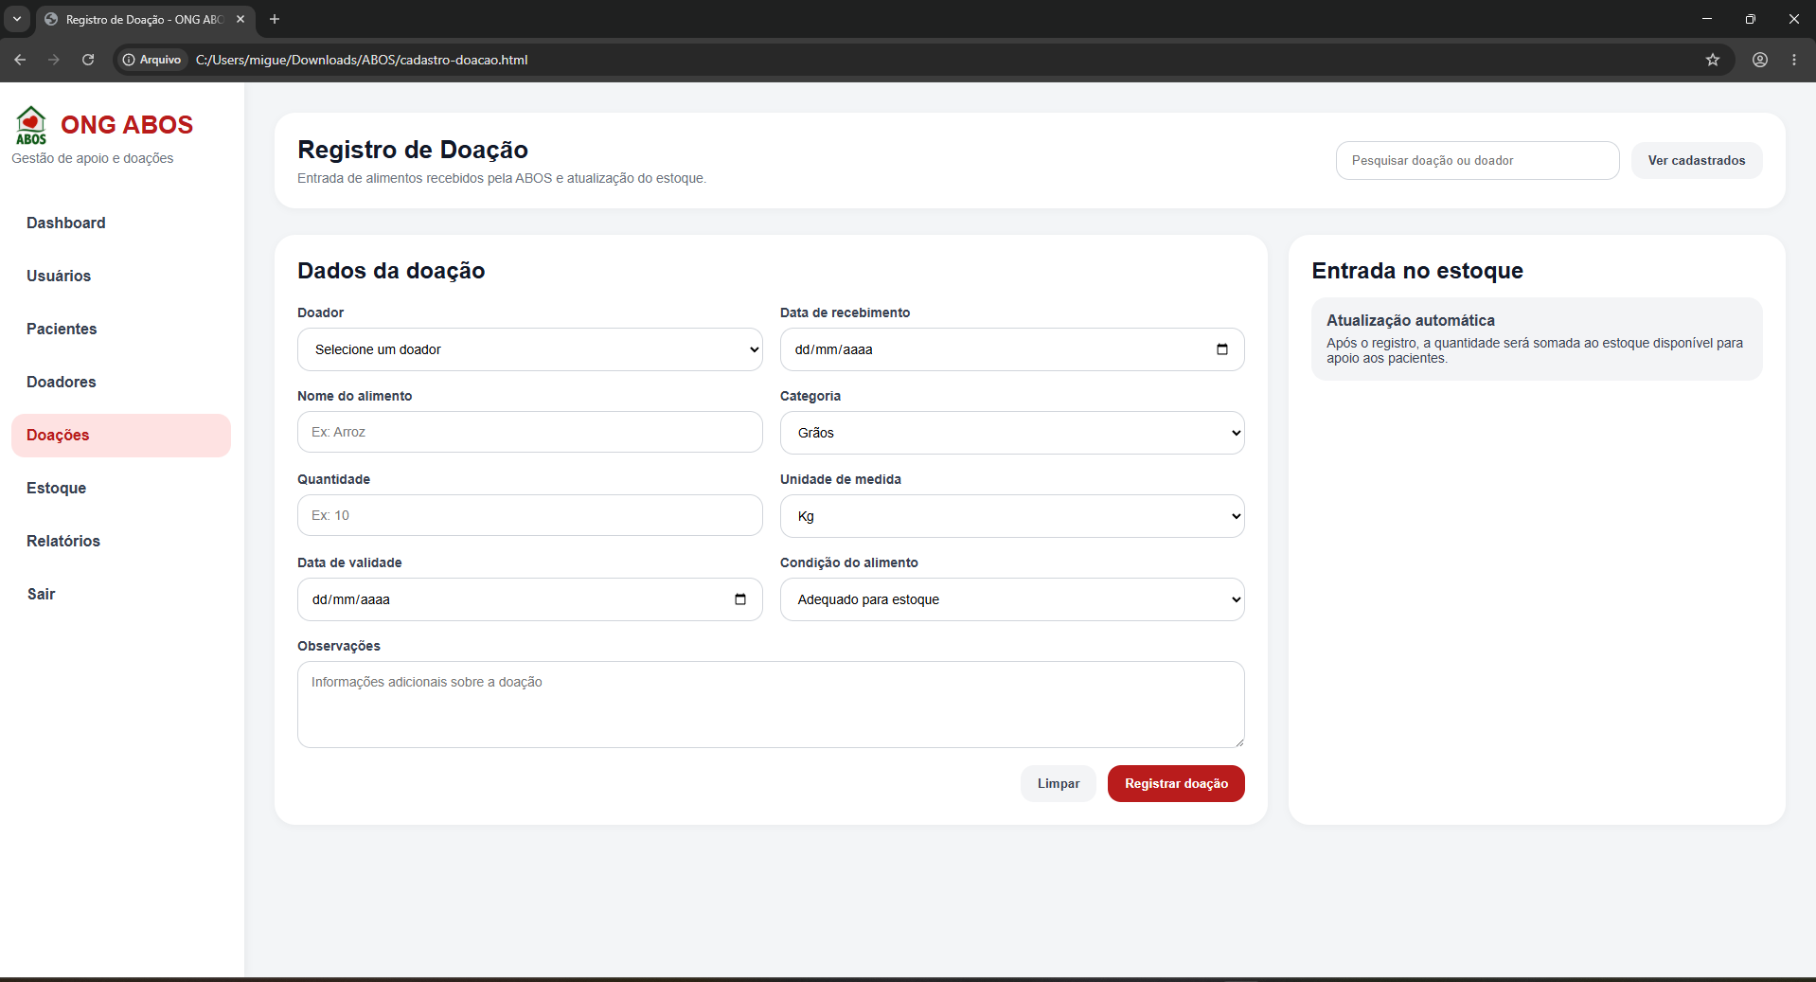
Protótipos de Interfaces

Slide 16
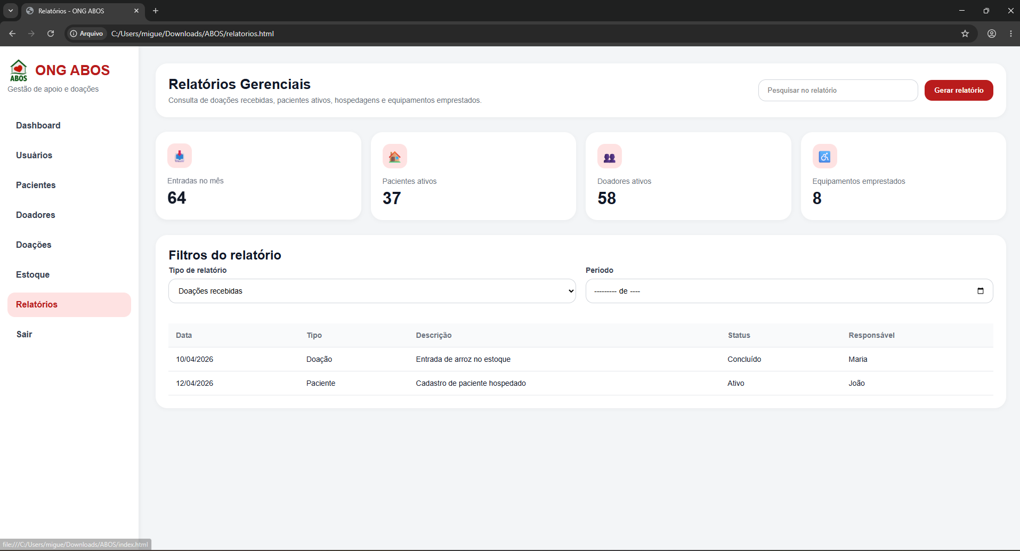
Protótipos de Interfaces

Slide 17
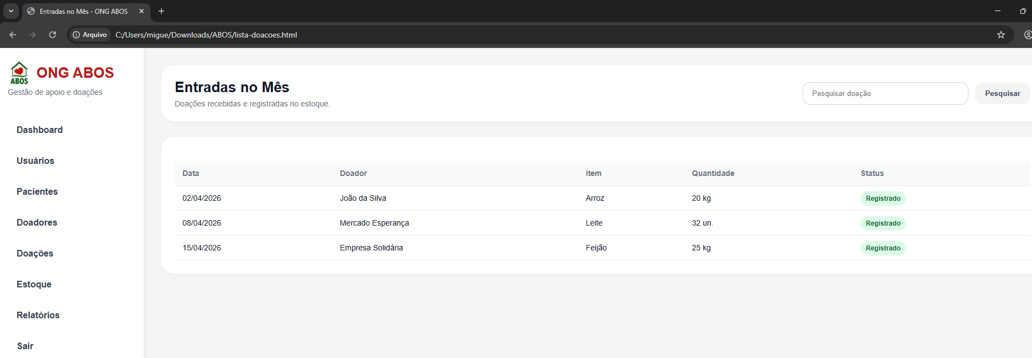
Protótipos de Interfaces

Slide 18
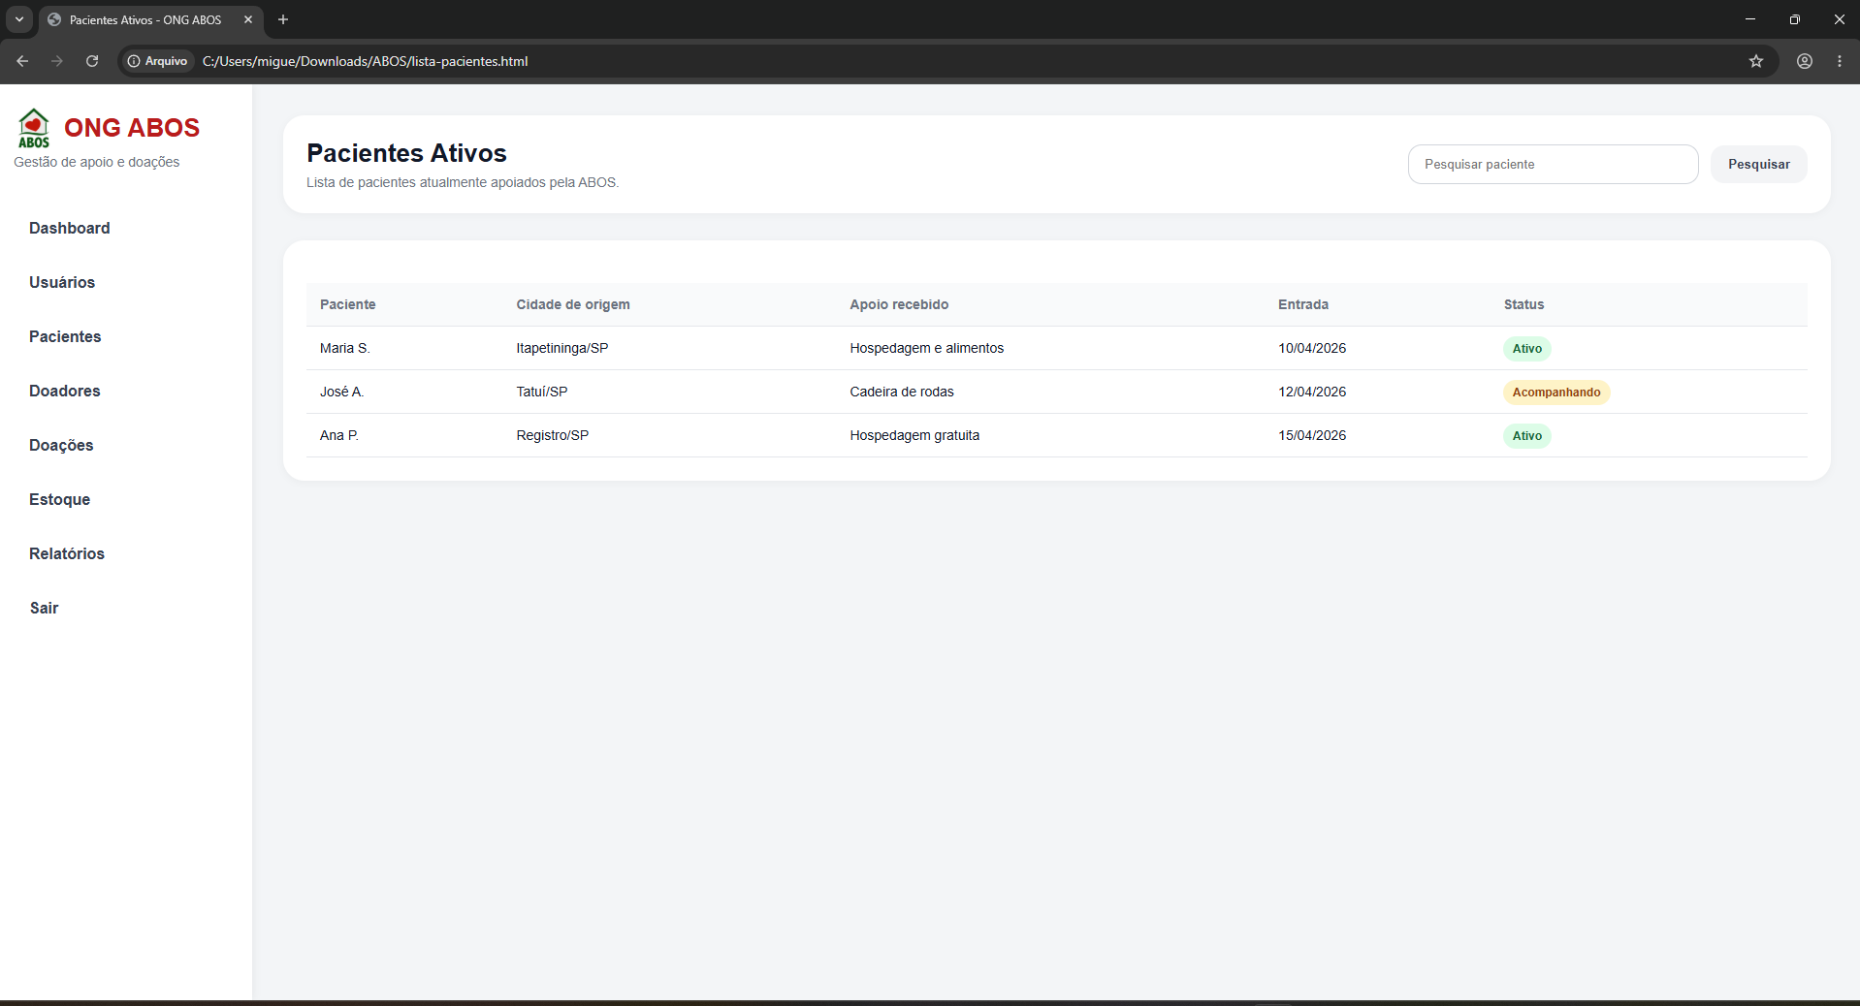
Protótipos de Interfaces

Slide 19
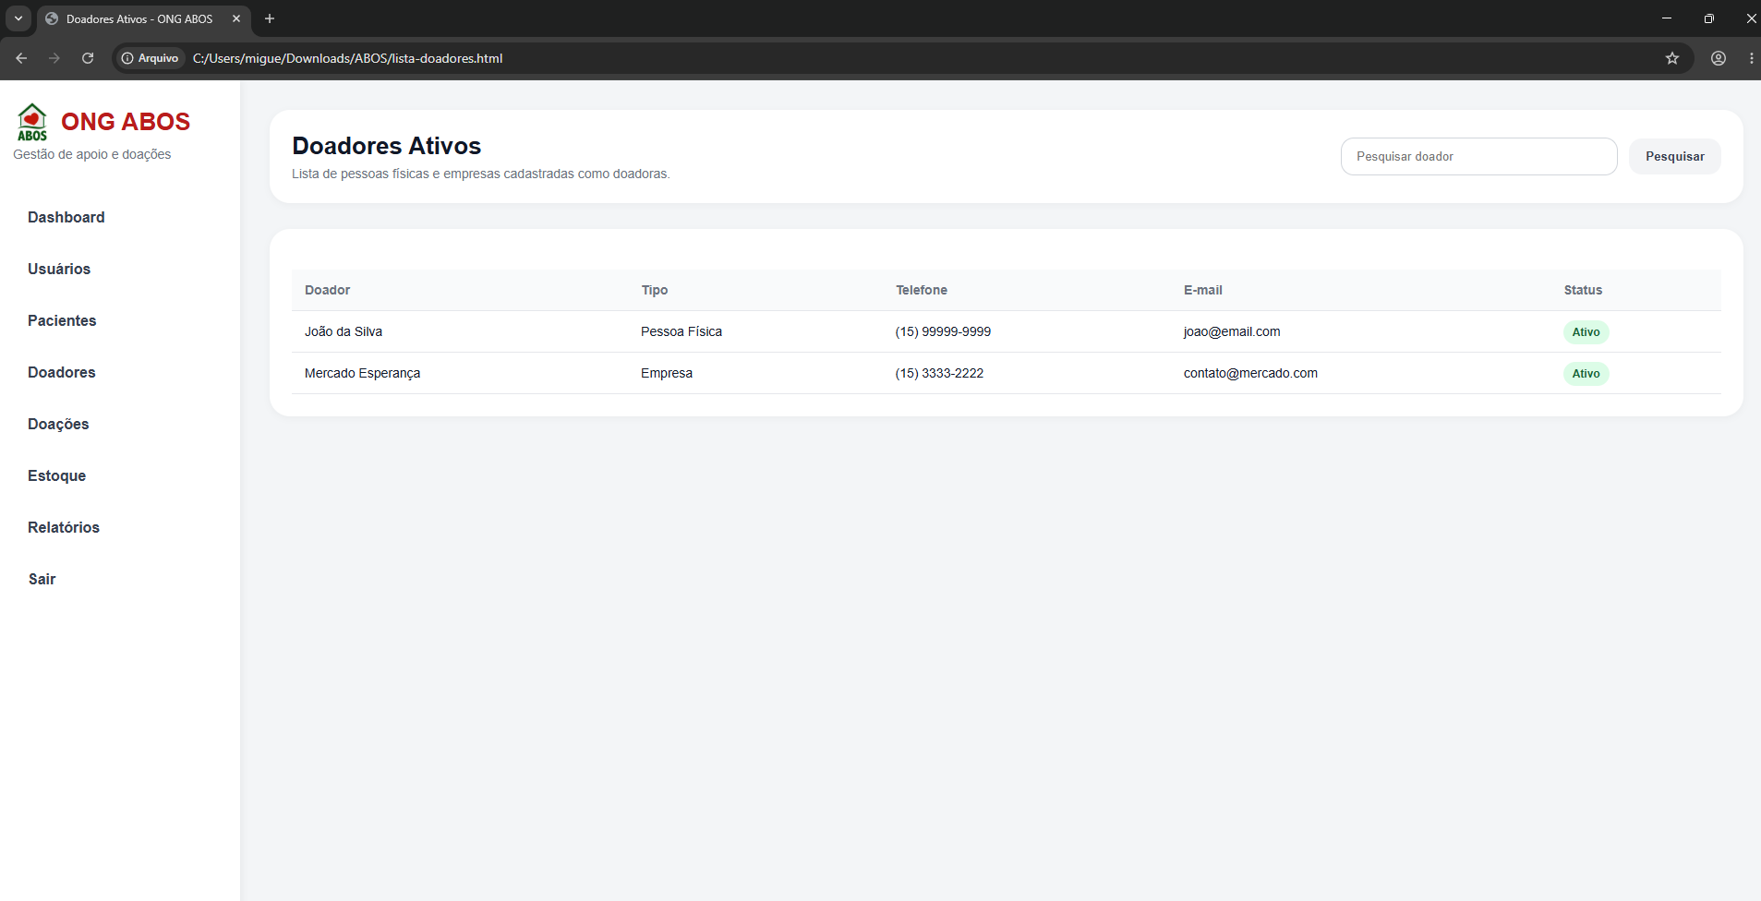
Protótipos de Interfaces

Slide 20
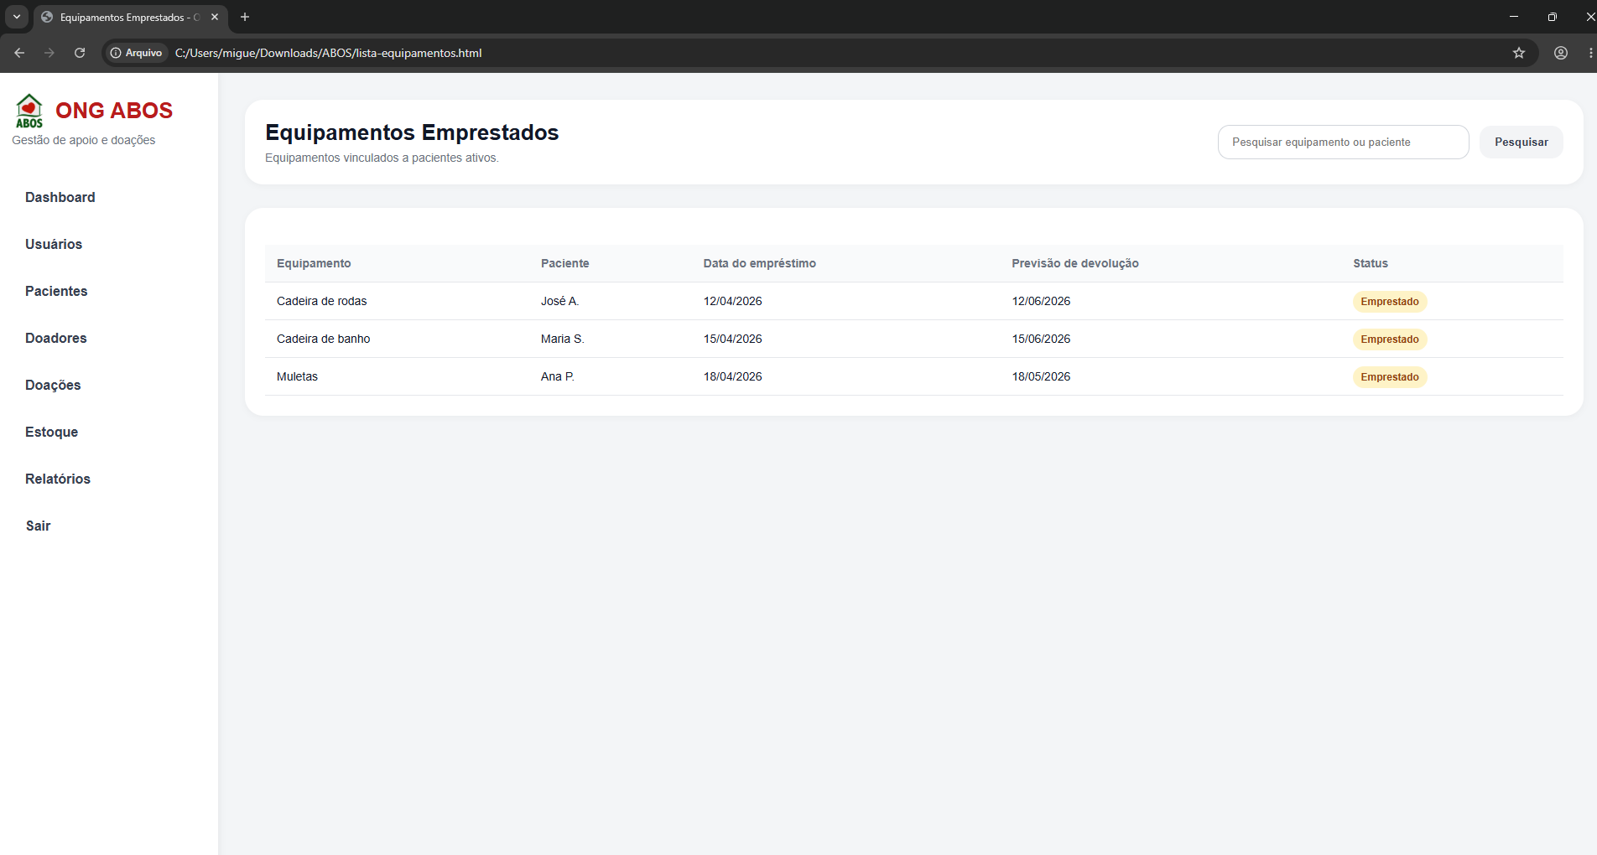
Protótipos de Interfaces

Slide 21
CONCLUSÃO
O projeto demonstrou a importância da tecnologia no apoio à gestão de doações da ABOS, buscando solucionar problemas como falta de organização, controle de estoque e desperdício de alimentos. A proposta de um sistema web se tornou viável e pode trazer mais eficiência, transparência e agilidade aos processos da empresa.
Entre as dificuldades encontradas, destacam-se o levantamento das necessidades da associação e a adaptação da solução à realidade da ABOS. Como perspectivas futuras, acessibilidade e a ausência de controle em algumas partes dos processos

